Slide 1

Java注解简介
Powerd by LinkKnown
作者:周锐

Slide 2

Java 注解
自定义注解

Slide 3
Java 注解

Slide 4
Java 注解（Annotation）又称 Java 标注，是 JDK5.0 引入的一种注释机制。
Java 语言中的类、方法、变量、参数和包等都可以被标注。和 Javadoc 不同，Java 标注可以通过反射获取标注内容。在编译器生成类文件时，标注可以被嵌入到字节码中。Java 虚拟机可以保留标注内容，在运行时可以获取到标注内容 。 当然它也支持自定义 Java 标注。
内置的注解
Java 定义了一套注解，共有 7 个，3 个在 java.lang 中，剩下 4 个在 java.lang.annotation 中。
作用在代码的注解是
@Override - 检查该方法是否是重写方法。如果发现其父类，或者是引用的接口中并没有该方法时，会报编译错误。
@Deprecated - 标记过时方法。如果使用该方法，会报编译警告。
@SuppressWarnings - 指示编译器去忽略注解中声明的警告。
作用在其他注解的注解(或者说 在注解上的注解类型、元注解)是:
@Retention - 标识这个注解怎么保存，是只在代码中，还是编入class文件中，或者是在运行时可以通过反射访问。
@Documented - 标记这些注解是否包含在用户文档中。
@Target - 标记这个注解应该是哪种 Java 成员。
@Inherited - 标记这个注解是继承于哪个注解类(默认 注解并没有继承于任何子类)
从 Java 7 开始，额外添加了 3 个注解:
@SafeVarargs - Java 7 开始支持，忽略任何使用参数为泛型变量的方法或构造函数调用产生的警告。
@FunctionalInterface - Java 8 开始支持，标识一个匿名函数或函数式接口。
@Repeatable - Java 8 开始支持，标识某注解可以在同一个声明上使用多次。

Slide 5
元注解是指注解的注解。包括 @Retention @Target @Document @Inherited四种。
@Retention: 定义注解的保留策略
@Retention(RetentionPolicy.SOURCE) //注解仅存在于源码中，在class字节码文件中不包含
@Retention(RetentionPolicy.CLASS) // 默认的保留策略，注解会在class字节码文件中存在，但运行时无法获得，
@Retention(RetentionPolicy.RUNTIME) // 注解会在class字节码文件中存在，在运行时可以通过反射获取到
@Target：定义注解的作用目标
@Target(ElementType.TYPE) //接口、类、枚举、注解
@Target(ElementType.FIELD) //字段、枚举的常量
@Target(ElementType.METHOD) //方法
@Target(ElementType.PARAMETER) //方法参数
@Target(ElementType.CONSTRUCTOR) //构造函数
@Target(ElementType.LOCAL_VARIABLE)//局部变量
@Target(ElementType.ANNOTATION_TYPE)//注解
@Target(ElementType.PACKAGE) ///包
由以上的源码可以知道，他的elementType 可以有多个，一个注解可以为类的，方法的，字段的等等
@Document：说明该注解将被包含在javadoc中
@Inherited：说明子类可以继承父类中的该注解

Slide 6
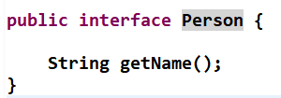
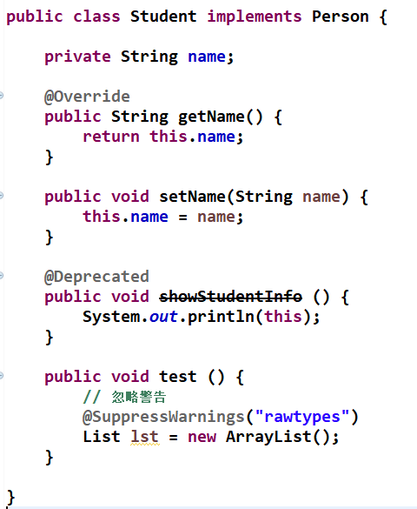
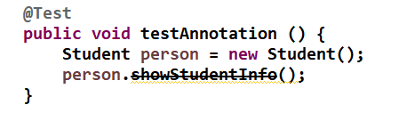

Slide 7
自定义注解

Slide 8
/**
* 自定义注解读取配置文件
*/
@Documented
@Retention(RetentionPolicy.RUNTIME)
@Target({ ElementType.FIELD, ElementType.METHOD })
public @interface ReadConfig {
// 注解的属性也叫做成员变量，注解只有成员变量，没有方法。注解的成员变量在注解的定义中以“无形参的方法”
// 形式来声明，其方法名定义了该成员变量的名字，其返回值定义了该成员变量的类型
String value();
}
自定义注解读取配置文件
自定义注解

Slide 9

public class ConfigUtil {
private static volatile Config config = null;
public static Config getInstance () {
if (config == null) {
synchronized (ConfigUtil.class) {
if (config == null) {
// Proxy（库类）中的newProxyInstance方法被调用，该方法返回一个被代理对象的实例，然后向上转型为其对应的接口
// loader: 一个ClassLoader对象，定义了由哪个ClassLoader对象来对生成的代理对象进行加载
// interfaces: 一个Interface对象的数组，表示的是我将要给我需要代理的对象提供一组什么接口，如果我提供了一组接口给它，
// 那么这个代理对象就宣称实现了该接口(多态)，这样我就能调用这组接口中的方法了
// h: 一个InvocationHandler对象，表示的是当我这个动态代理对象在调用方法的时候，会关联到哪一个InvocationHandler对象上
config = (Config) Proxy.newProxyInstance(ConfigUtil.class.getClassLoader(), new Class[] {Config.class}, new ReadConfigHandler());
}
}
}
return config;
}
public static interface Config {
@ReadConfig(value = "userName")
String getUserName();
@ReadConfig(value = "password")
String getPassWord();
}
}
动态代理生成接口的实现类

Slide 10
public class ReadConfigHandler implements InvocationHandler {
@Override
public Object invoke(Object proxy, Method method, Object[] args) throws Throwable {
InputStream inputStream = ReadConfigHandler.class.getClassLoader().getResourceAsStream("com/linkknown/annotation/config.properties");
Properties properties = new Properties();
properties.load(inputStream);
ReadConfig readConfig = method.getDeclaredAnnotation(ReadConfig.class);
if (readConfig == null) {
return null;
}
String value = readConfig.value();
String property = properties.getProperty(value);
if (property == null || "".equals(property.trim())) {
return null;
}
Class<?> returnType = method.getReturnType();
if (returnType.isPrimitive()) {
if (returnType.equals(int.class)) {
return Integer.valueOf(property);
} else if (returnType.equals(long.class)) {
return Long.valueOf(property);
} else if (returnType.equals(double.class)) {
return Double.valueOf(property);
} else if (returnType.equals(float.class)) {
return Float.valueOf(property);
} else if (returnType.equals(boolean.class)) {
return Boolean.valueOf(property);
}
} else {
if (returnType.equals(Integer.class)) {
return Integer.valueOf(property);
} else if (returnType.equals(String.class)) {
return String.valueOf(property);
} else if (returnType.equals(Boolean.class)) {
return Boolean.valueOf(property);
}
}
return property;
}
}
InvocationHandler 实现 method 执行逻辑
/**
* 自定义注解测试
*/
@Test
public void testAnnotation2 () {
Config config = ConfigUtil.getInstance();
System.out.println(config.getUserName());
System.out.println(config.getPassWord());
}

Slide 11


